Slide 1
Comité de Inversiones Sesión número 008
Enero 2015

Slide 2
Orden del Día
Comité de Inversión Sesión número 008
27 de enero 2015
Informe sobre resultados y estrategia de inversión del Fondo de Apoyo a las Necesidades de Vivienda de los Trabajadores (FANVIT).
Informe sobre los avances en la implementación del Régimen de Inversión.
Informe sobre los avances en la implementación del FINVIT.
Propuesta del Marco de Gestión del Fondo de Ahorro y del Marco de Gestión del Fondo de Jubilaciones y Pensiones (Plan de Contribución Definida) , con fundamento en las Base Primera, inciso E), de las Bases de Funcionamiento del Comité de Inversiones.

Slide 3
Entorno económico
En México, la inflación cerró en 4.08% en el 2014, por arriba del objetivo de Banxico y por arriba de las expectativas de los especialistas económicos.
Se espera que el crecimiento haya cerrado en niveles de 2.20%, después de los recortes de expectativas tanto de la SHCP y Banxico, debido a un entorno internacional de bajo crecimiento.
México deberá aprovechar el crecimiento de su principal socio comercial (Estados Unidos de América) y la depreciación del peso, para aumentar sus exportaciones que, eventualmente se transformarán en incremento de la demanda interna.
Los precios del petróleo WTI se encuentran en su nivel más bajo desde diciembre de 2008 situándose en 47.70 dólares por barril, lo que ocasionará revisiones a la baja en los presupuestos de los países dependientes del hidrocarburo.
Se contempla que los escenarios de alta volatilidad en los mercados internacionales se mantengan durante el 2015, debido a los bajos precios de las mercancías, las políticas monetarias divergentes de EUA contra la Eurozona, Japón y China, así como los riesgos de deflación que azotan a varios países.
Aunado a las preocupaciones inflacionarias y a las políticas económicas de varios países, el dólar se sigue fortaleciendo respecto a las principales divisas y así mismo respecto a la mayoría economías emergentes.
Fuente: Bloomberg
Fuente: Bloomberg

Slide 4
Estrategia de Inversión
Los M-Bonos (tasa nominal) se encuentran en niveles mínimos desde 2013, la estrategia consistirá en buscar operaciones de valor relativo a lo largo de la curva que se vayan presentando.
La ciclicidad usual de los Udibonos muestra un periodo deflacionario empezando típicamente a finales de febrero. Previo a esto, usualmente se presentan oportunidades atractivas para comprar UdiBonos. El escenario base de inflación con el que se está trabajando es de 3.60%, y la curva de corto plazo está mostrando inflaciones implícitas de 2.72%. Los UdiBonos de corto plazo siguen siendo de las opciones más atractivas considerando la baja volatilidad de los mismos.
En el Mercado de Renta Variable, la estrategia es otorgar más peso a EUA sobre México especialmente en los índices S&P500 y Russell 2000 (pequeñas empresas). En caso de que el IPC se acerque a niveles de 40,500 unidades se analizará la compra. El objetivo será llenar el 5% disponible del portafolio.
De la misma forma se buscará llegar al 5% disponible en Estructurados (FIBRAS, entre otros). Macquaire, Prologis y Terrafina serán las opciones consideradas.
Se continuará buscando oportunidades en Deuda Corporativa en el mercado primario.
Mezcla Mexicana de Petróleo
Fuente: Bloomberg
S&P 500
Fuente: Bloomberg

Slide 5
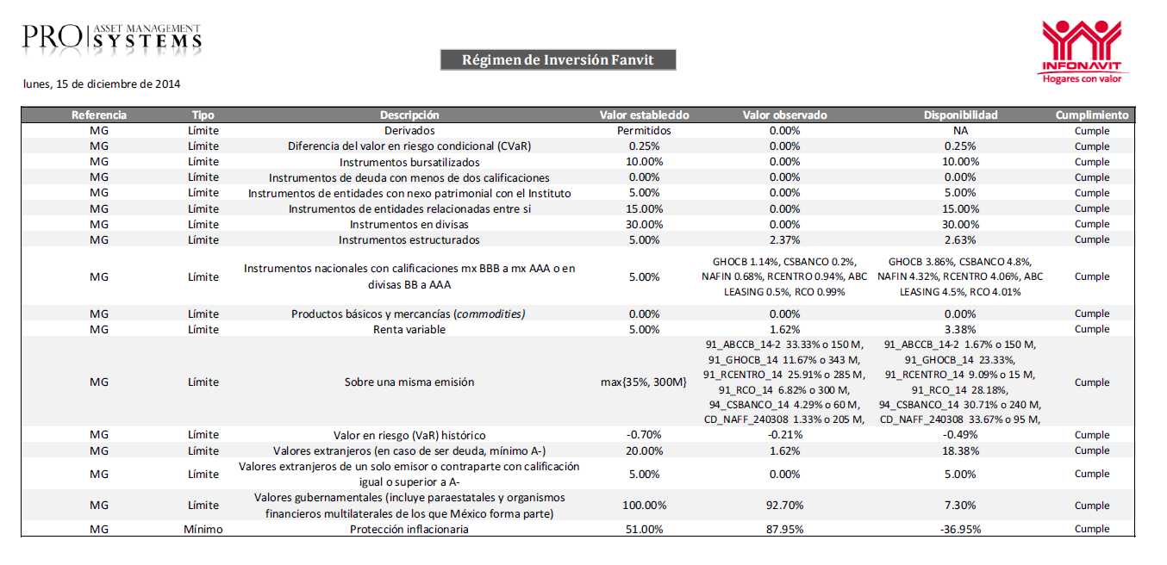
Composición de Cartera del FANVIT

Slide 6
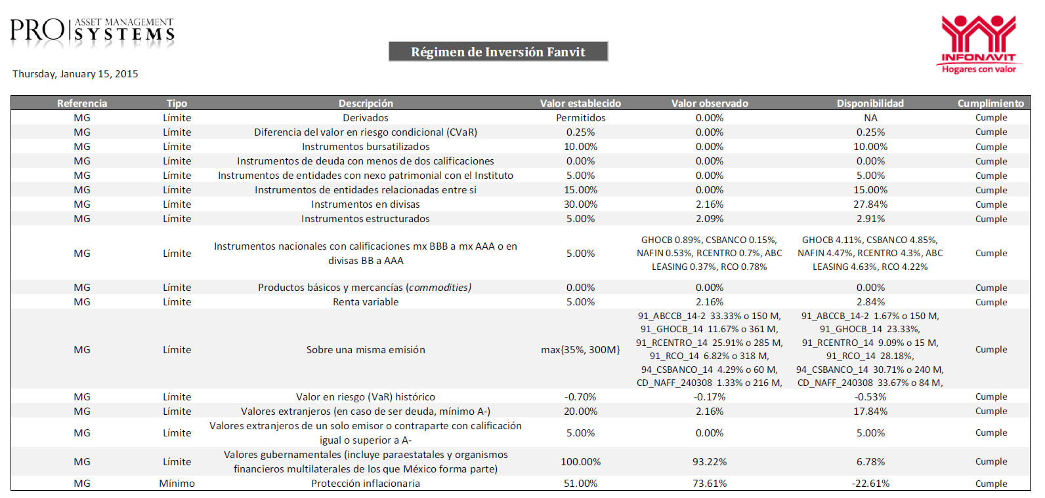
Composición de Cartera del FANVIT

Slide 7
Composición de Cartera del FANVIT
Durante el periodo del 15 de diciembre del 2014 al 15 de enero de 2015 se tuvieron dos aportaciones por un total de 10,000 millones de pesos (16 y 22 de diciembre).
Composición FANVIT: Clase de activo
Clase de activo | Valor de Mercado | Porcentaje
Derivados | 0 | 0%
Divisas | 0 | 0%
Liquidez | 5,987,009,051 | 15%
Renta Fija | 33,336,707,072 | 82%
Renta Variable | 1,366,533,113 | 3%
Total Cartera de Valores | 40,690,249,235 | 100%
Cuentas por pagar/cobrar | 190,233,781 | 0%
Total Activos Netos | 40,880,483,016 | 100%

Slide 8
Riesgo del FANVIT
Comparativo de riesgo (VaR) de las SB1 y el FANVIT
(Porcentaje al cierre de diciembre de 2014)
El límite de riesgo (VaR) para las SB1 establecido por la Consar es de .70.
Durante el periodo de diciembre-enero, el FANVIT presentó un VaR de .17¹, entre los menores en comparación al resto de las Siefores.
Fuente: CONSAR, PRO Asset Management
* Promedio de Siefores Básicas 1
**. *VaR al 15 de enero 2015

Slide 9
Rendimiento del FANVIT
En cuanto a rendimiento, al cierre de noviembre, el FANVIT registró los siguientes resultados:
Rendimiento del FANVIT vs. Valores de referencia
Referencias | Rend. nov-dic | Cierre de diciembre | Rend. Dic-Ene | Rend. Dic-Ene (Supuesto sin fondeo en portafolio)
FANVIT YTM (tasa a vencimiento) | 4.28% | 4.01% | 3.89% | 4.00%
Valor de referencia aprobado para el 2do trimestre | 3.20% | 3.20% | 3.17% | 3.17%
Tesorería | 3.07% | 3.09% | 3.03% | 3.03%
Inflación (anual) | 4.17% | 4.08% | 4.08% | 4.08%
El rendimiento del FANVIT actualmente es 72pb (0.72%) mayor al Valor de Referencia aprobado anteriormente por este Comité, para el segundo trimestre.
A partir del 20 de diciembre el portafolio cuenta con aproximadamente 40,000 millones, de los cuales 5,000 millones son invertidos en reportos (fondeo), obteniendo un rendimiento de 3.03%, esperando una oportunidad de mercado. Lo anterior, ha ocasionado que la tasa de rendimiento a vencimiento del portafolio haya disminuido 11pb durante el perdido de referencia.

Slide 10
Resultados económicos del FANVIT
Objetivo del análisis y supuestos
El objetivo de esta análisis es mostrar cuál sería el costo de oportunidad de la inversión del FANVIT, con una estrategia de mediano/largo plazo, comparado con una inversión con una estrategia de muy corto plazo, como la de la Tesorería.
Para poder hacer este análisis tenemos que suponer que todos los instrumentos, los cuales tienen distintos plazos, hubieran vencido el 15 de enero de 2015.
Resultados
aproximados
Al 15 de enero de 2015 se tienen los siguientes resultados, bajo el supuesto anterior:
El rendimiento generado por el FANVIT, durante el periodo del 15 de diciembre al 15 de enero de 2015, es de $126,413,212.
La ganancia generada por el FANVIT durante dicho periodo es aproximadamente 28.47% superior a lo generado por una estrategia como la de la Tesorería en reportos.
Resultados | Total (%, pesos)
Rendimiento Tesorería | 3.03%
Valor de referencia aprobado para el 2T | 3.17%
FANVIT YTM | 3.89%
Ganancia FANVIT ¹ | $126,413,210
Ganancia si sólo se hubiera invertido en reporto | $98,465,818
Diferencia (costo de oportunidad) | $27,947,394
% sobre Fondeo gubernamental | 28.47%
Ganancia generada con estrategia del FANVIT (15 ene) | $591,830,691
Ganancia adicional que ha generado la estrategia el FANVIT vs. Estrategia de reporto (Tesorería) (15 ene) | $346,173,289
1. Se utilizó el promedio de los activos durante el periodo del 15 de diciembre al 15 de enero de 2015 para el cálculo de las ganancias y el costo de oportunidad: 38,996 millones.

Slide 11
Resultados económicos del FANVIT (valuación)
Durante el periodo de julio a al 15 de enero de 2015, el FANVIT presentó un VaR de entre .15-.22.
A la fecha, la ganancia adicional que ha generado la estrategia el FANVIT vs. la de la tesorería es de ~346 millones de pesos.
La gráfica muestra las minusvalías y plusvalías registradas durante el periodo derivado de movimientos del mercado, por lo que representan sólo valuaciones diarias y no constituyen pérdidas o ganancias realizadas.
(valuación al corte)

Slide 12
Resultados económicos del FANVIT (tasa a vencimiento)
Durante el periodo del 11 de julio al 15 de enero de 2015, el FANVIT presentó un rendimiento mayor al de la Tesorería en promedio de 107 puntos base.
Este análisis supone que todos los instrumentos del portafolio, los cuales tienen distintos plazos, hubieran vencido el 15 de enero de 2015.

Slide 13
Duración de Instrumentos y cupones del FANVIT
Al 15 de enero de 2014 se tienen los siguientes analíticos :
Principales analíticos (porcentaje)
Concepto | Tasa
Tasa de rendimiento (a vencimiento) | 3.89
Real | 1.08
Nominal | 6.49
Sensibilidad por Duración

Slide 14
Orden del Día
Comité de Inversión Sesión número 008
27 de enero 2015
Informe sobre resultados y estrategia de inversión del Fondo de Apoyo a las Necesidades de Vivienda de los Trabajadores (FANVIT).
Informe sobre los avances en la implementación del Régimen de Inversión.
Informe sobre los avances en la implementación del FINVIT.
Propuesta del Marco de Gestión del Fondo de Ahorro y del Marco de Gestión del Fondo de Jubilaciones y Pensiones (Plan de Contribución Definida) , con fundamento en las Base Primera, inciso E), de las Bases de Funcionamiento del Comité de Inversiones.

Slide 15
Estatus: Etapa Inicial - Dónde estamos
Etapa Inicial :
impulso y construcción de capacidades
Etapa Híbrida/ transición :
inicio de operación Infonavit
Etapa interna : consolidación
(esquema con soporte de la SdI)
Dimensión
Estatus (19 de enero)
Gobierno Institucional y Órganos de gestión
  Elaboración de la propuestas de Marco de Gestión del Plan de Jubilación por Contribución Definida y del Marco de Gestión del Fondo de Ahorro para su aprobación al HCA.
Desarrollo de capacidades
  Proveedor del Sistema:
    A partir del 15 de enero personal del Proveedor del Sistema, se encuentra operando desde las instalaciones del Infonavit con motivo de proporcionar capacitación directa al personal del área de MFGI.
    Los integrantes del área de MFGI están cursando actualmente el módulo 2 (Mercado de dinero) de la capacitación en materia de inversiones para la obtención de certificación de la AMIB.
    El área de MFGI recibió capacitación por parte del Proveedor del Sistema acerca de las herramientas a utilizar en el proceso de inversiones
    Revisión de modelos para la toma de decisiones de inversión, optimización, gestión de portafolios y riesgos.
  Reforzamiento del control de las operaciones a través de la formalización del área de contraloría normativa dentro de MFGI.
  Fortalecimiento del área de operaciones con la contratación de un nuevo elemento.
Plataforma tecnológica
  Implementación de interface con custodio y empresa valuadora.
  Periodo de pruebas de interfaces con el área contable del Instituto y el fiduciario para entrar a producción en febrero de 2015.
Legal / Contable
  Reorganización del área de operaciones para efectos de mejores prácticas internacionales.
  Actualización de reglas de cumplimiento en el sistema de gestión de fondos.
  Firma de contratos adicionales con contrapartes.
  Conciliación exitosa de estados financieros del fiduciario/contabilidad del instituto/empresa valuadora.
14

Slide 16
Estatus: Hacia Dónde Vamos – Etapa Híbrida
Etapa Inicial :
impulso y construcción de capacidades
Etapa Híbrida/ transición :
inicio de operación Infonavit
Etapa interna : consolidación
(esquema con soporte de la SdI)
Dimensión
Siguientes pasos
Gobierno Institucional y Órganos de gestión
  Aprobación del Marco de Gestión del Fondo de Ahorro, y del Fondo de Jubilaciones y Pensiones (Plan de Contribución Definida) en sesión 008 del Comité de Inversiones.
Desarrollo de capacidades
  Proveedor del Sistema:
    Capacitación al personal del MFGI para la utilización del sistema Charles River (9 de febrero).
  Custodio/Fiduciario:
    Selección de institución fiduciaria especialista en fondos de previsión social para la gestión y administración de los fondos del Instituto relacionados con dicho rubro.
    Contratación de Custodio para la operación de otros fondos
Plataforma tecnológica
  Una vez finalizada la instalación y pruebas de la plataforma tecnológica y Charles River, iniciará la etapa híbrida en la cual el Infonavit gestionará una parte de los recursos del FANVIT.
Legal / Contable
  Automatización de envío de pólizas contables a sistemas SAP-FICO del Infonavit y Fiduciario.
  Formalización de contratos de asesoría financiera con los prestadores de servicio seleccionados.
  Instrucción al fiduciario para operar instrumentos derivados.
  Elaboración de contratos de fideicomiso del Fondo de Ahorro y CONDE.
  Gestión de la obtención por parte de la SHCP de la autorización para actuar como cliente institucional.
15

Slide 17
Orden del Día
Comité de Inversión Sesión número 008
27 de enero 2015
Informe sobre resultados y estrategia de inversión del Fondo de Apoyo a las Necesidades de Vivienda de los Trabajadores (FANVIT).
Informe sobre los avances en la implementación del Régimen de Inversión.
Informe sobre los avances en la implementación del FINVIT.
Propuesta del Marco de Gestión del Fondo de Ahorro y del Marco de Gestión del Fondo de Jubilaciones y Pensiones (Plan de Contribución Definida) , con fundamento en las Base Primera, inciso E), de las Bases de Funcionamiento del Comité de Inversiones.

Slide 18
Estatus
Dimensión
Estatus (19 de enero)
Gobierno Institucional
  Aprobación por el HCA, en su sesión ordinaria número 763, del Marco de Gestión del FINVIT.
  Con fecha de 1 de diciembre de 2014, se creó el Fideicomiso F/1820 para el FINVIT.
Desarrollo de capacidades
  Fiduciario / Custodio:
    Contratación como Fiduciario al Banco Actinver S.A.
    Se determinó que Bancomer será el encargado de toda la custodia de valores que se adquieran en el FINVIT, aprovechando la experiencia con la que cuenta en el ramo.
Organizacional
  Coordinación con la SGAP, la SGT y el área de Comunicación y Apoyo para la implementación de FINVIT:
    Diseño e impresión del material de difusión y promoción del FINVIT.
    Coordinación con Comunicación y Apoyo para la planeación de la logística del evento de anuncio.
    Definición de la Guía de usuario en el portal de Intranet.
    Revisión del Reglamento y Reglas de Operación, Preguntas Frecuentes y Manual de Procesos.
    Planeación y elaboración de material para las sesiones de capacitación a los administradores en las Delegaciones, así como las sesiones informativas para todos los trabajadores.
  Los proceso para la inscripción, aportaciones y modificación de beneficiarios ya se encuentra en el ciclo de revisión que lo conforman el área de la control interno, riesgo, jurídico y finanzas del Instituto.
Plataforma tecnológica
  La plataforma tecnológica estará instalada al 100% en el mes de febrero, con lo cual se aprovechará para la administración del portafolio.
  Se encuentra listo en SAP FICO en el ambiente de Calidad la configuración y desarrollos del portal del autoservicio para el FINVIT.
  Se desarrolló conjuntamente con Actinver una conectividad directa segura para transferencia de datos vía VPN eliminando así riesgos operativos.
Legal / Contable
  Se firmó contrato de Fideicomiso
  El contrato con Custodio de encuentra en proceso de firma
  Aprobación de las propuestas de cartas de adhesión al FINVIT, autorización de descuento vía nómina suspensión de descuento vía nómina y baja del FINVIT, así como del Reglamento.
17

Slide 19
Orden del Día
Comité de Inversión Sesión número 008
27 de enero 2015
Informe sobre resultados y estrategia de inversión del Fondo de Apoyo a las Necesidades de Vivienda de los Trabajadores (FANVIT).
Informe sobre los avances en la implementación del Régimen de Inversión.
Informe sobre los avances en la implementación del FINVIT.
Propuesta del Marco de Gestión del Fondo de Ahorro y del Marco de Gestión del Fondo de Jubilaciones y Pensiones (Plan de Contribución Definida) , con fundamento en las Base Primera, inciso E), de las Bases de Funcionamiento del Comité de Inversiones.

Slide 20
Marco de Gestión del Fondo de Ahorro
  En atención a los acuerdos tomados por el Consejo de Administración en su sesión ordinaria número 759 del 30 de julio de 2014 en relación a la política de manejo de los recursos del Fondo de Ahorro, se informa sobre la propuesta preliminar de Marco de Gestión de dicho fondo :
Objetivo
Dimensión
Descripción
Otorgar un mejor rendimiento de los recursos de los empleados y funcionarios del INFONAVIT, aportados catorcenalmente tanto por empleados como por el Instituto.
Restricción de liquidez
El Fondo de Ahorro mantendrá al menos un 20% de su activo total en valores de fácil realización y/o valores con plazo de vencimiento menor a 3 años.
Esquema de inversión
El perfil de inversión será conservador y con un horizonte de inversión de corto plazo.
El régimen de inversión permitirá inversión en valores de deuda gubernamentales, corporativos y bancarios en pesos y/o UDIS.
Valor de referencia
  La suma de 70% Fondeo Gubernamental , 10% el vector de Bonos Corporativos AAA de 12 meses y 20% el vector de Bonos Gubernamentales de Tasa Variable de 12 meses.
  Rendimiento objetivo: TIIE28.
Restricción de crédito
Sólo se operará con emisores que tengan una calificación mínima de AA- o equivalente y con un mínimo de dos calificaciones emitidas por calificadoras autorizadas por la CNBV.
Gobierno Institucional
Se apegará a los manuales, código de ética y plan de contingencia referidos en el Marco de Gestión del FANVIT.
Se propone que el Comité Técnico esté integrado por personas de la Administración, quienes girarán las instrucciones al Fideicomiso para el cumplimiento de su objetivo.

Slide 21
Marco de Gestión del Plan de Contribución Definida
  En atención a los acuerdos tomados por el Consejo de Administración en su sesión ordinaria número 759 del 30 de julio de 2014 en relación a la política de manejo de los recursos del Fondo de Jubilaciones y Pensiones (Plan de Contribución Definida, CONDE), se informa sobre la propuesta preliminar de Marco de Gestión de dicho fondo :
Objetivo
Dimensión
Descripción
Apoyar con mayores recursos para una jubilación digna de los empleados y funcionarios del INFONAVIT.
Restricción de liquidez
El CONDE mantendrá al menos un 20% de su activo total en valores de fácil realización.
Esquema de inversión
El perfil de inversión será moderado y con un horizonte de inversión de largo plazo.
El régimen de inversión se apegará a lo establecido para las Siefores Básicas 1 por la CONSAR.
Valor de referencia
La referencia de inversión será el promedio simple de los rendimientos de las Siefore Básica 1.
Se basa en lo establecido por la CONSAR a fin de poder auditar y comparar el desempeño a lo largo del tiempo, de manera consistente bajo parámetros de mercado.
Restricción de crédito
Se apegará a lo establecido para las Siefores Básicas 1 por la CONSAR, que consiste en máximo 5% riesgo emisor nacional de mxBBB a mx AAA.
Gobierno Institucional
Se apegará a los manuales, código de ética y plan de contingencia referidos en el Marco de Gestión del FANVIT.
Se propone que el Comité Técnico esté integrado por personas de la Administración, quienes girarán las instrucciones al Fideicomiso para el cumplimiento de su objetivo.

Slide 22
Comité de Inversiones Sesión número 008
Enero 2015

